Slide 1


Presented by. Merge
담당교수: 김석규
19.12.17 게임소프트웨어개발1 기말발표

Slide 2

Contents
팀원소개
게임 설명
코드 설명
시연영상

Slide 3
Contents
팀원소개
게임 설명
코드 설명
시연영상

Slide 4



01
팀원 소개 | 팀원역할
why
Merge
다양한 과에서 모인 우리들의 역량과 아이디어를 잘 합쳐(merge)보자는 의미
기획
프로그래머
아트&디자인
프로그래머
글로벌경영학과
컴퓨터과학과
생활예술학과
컴퓨터과학과
조장
정지현
임채선
윤설희
하윤주
문서작업
스토리 및 대사작성
콜라이더와 애니메이션
에셋탐색
몬스터
아이템
보스몹
엔딩
아트디자인
캐릭터, 스킬, 아이콘, UI, 메인화면
에셋탐색
캐릭터
데이터
화면전환
UI관리
사운드

Slide 5
Contents
팀원소개
게임 설명
코드 설명
시연영상

Slide 6
02
게임설명
로고 설명
gretel+tell = 그레텔의 이야기를 말하다
그림자에 Hensel의 s를 넣어 결국 헨젤과 그레텔의 이야기임을 표현

Slide 7

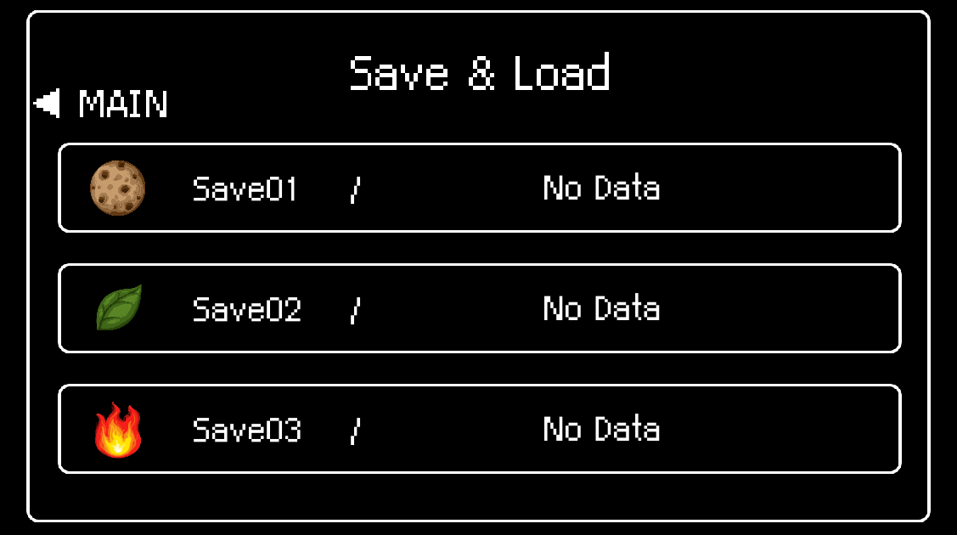
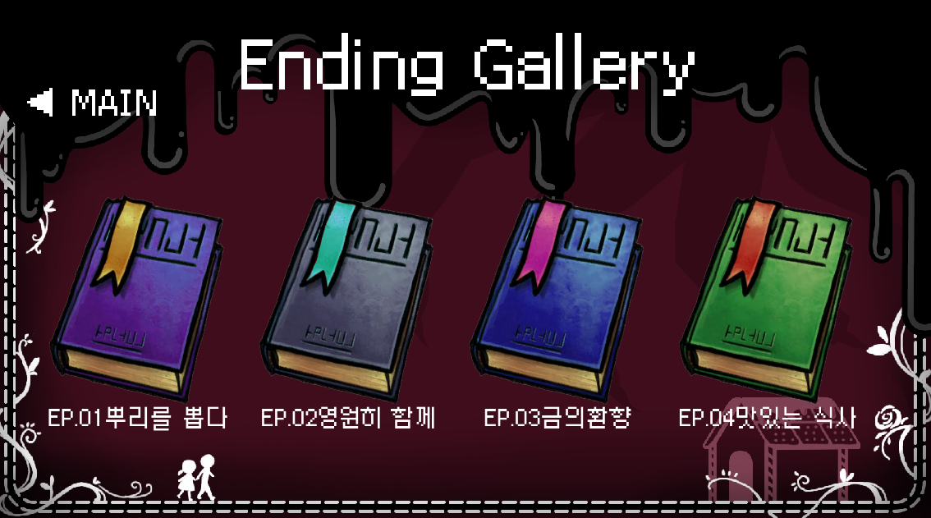
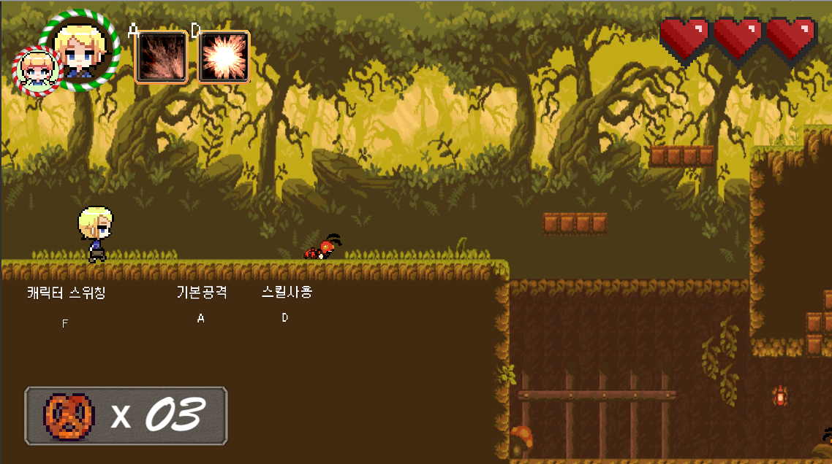
02
게임 설명 | 변경점
메인 UI 추가
세이브 슬롯 추가
갤러리 추가
UI 개선 및 스테이지 목표 추가

Slide 8
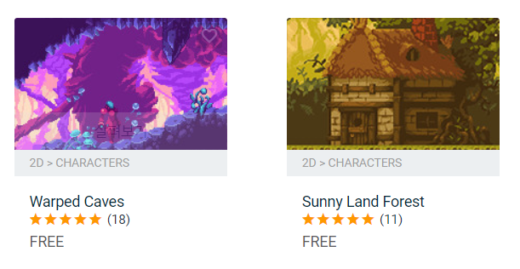



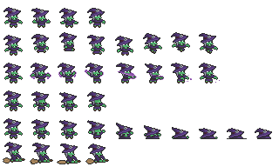

02
게임 설명 | 사용에셋
Unity Asset Store
맵
몬스터
몬스터 스킬 이펙트
외부 사이트 (itch.io)
https://kitterlings.itch.io/jeremy-and-martha
캐릭터
마녀
캐릭터스킬 이펙트

Slide 9
Contents
팀원소개
게임 설명
코드 설명
시연영상

Slide 10
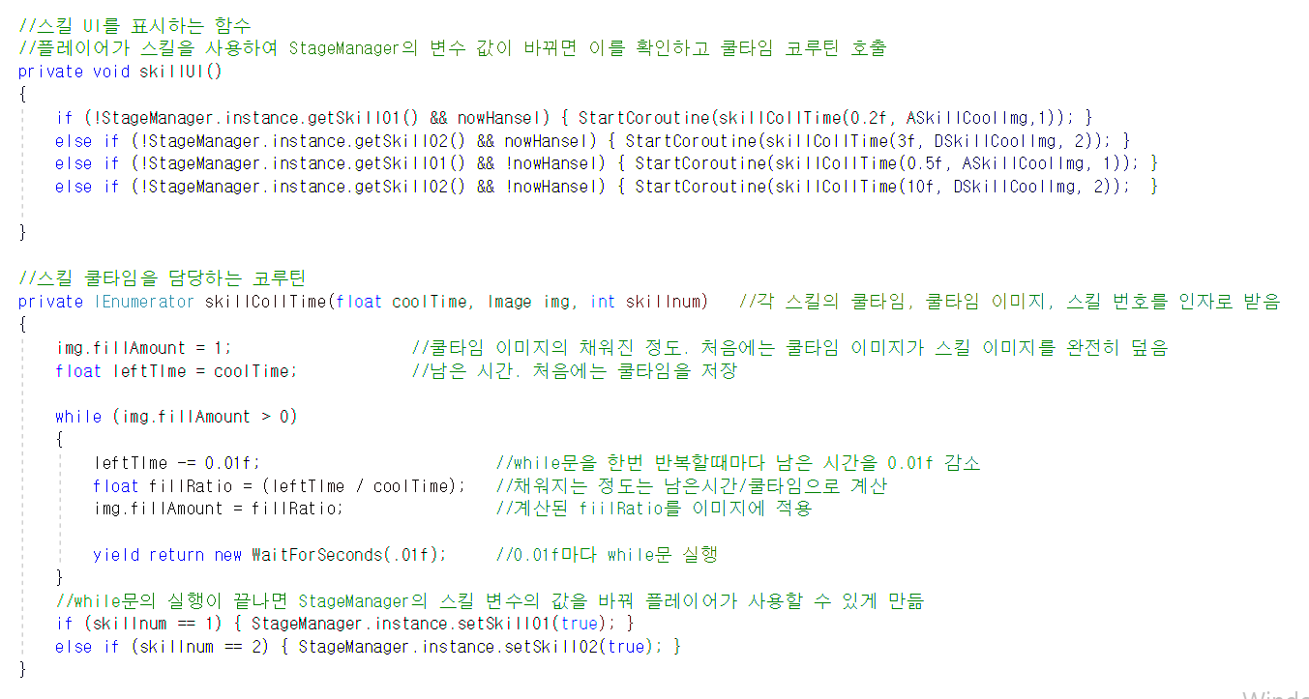
03
코드 설명 | 하윤주
스킬의 쿨타임을 코루틴으로 관리
쿨타임을 while문이 돌때마다 0.01f감소시킴

Slide 11
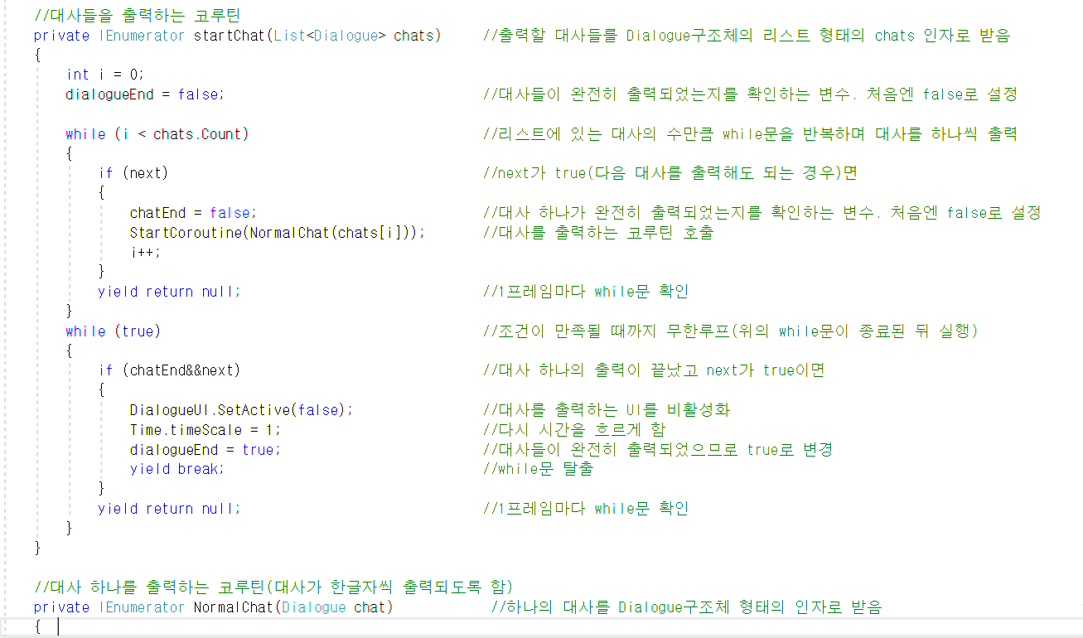
03
코드 설명 | 하윤주
대사의 출력을 코루틴으로 관리

Slide 12
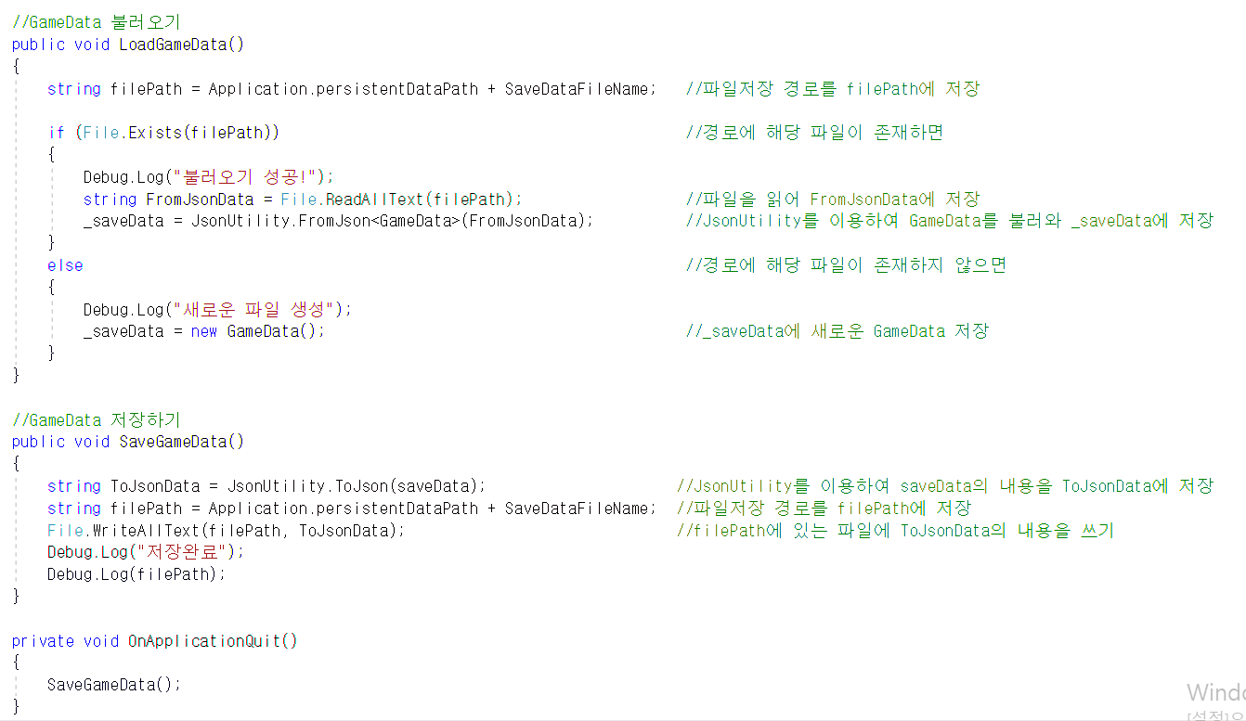
03
코드 설명 | 하윤주
filePath에 파일 저장 경로 저장
Json을 통해 데이터 관리

Slide 13
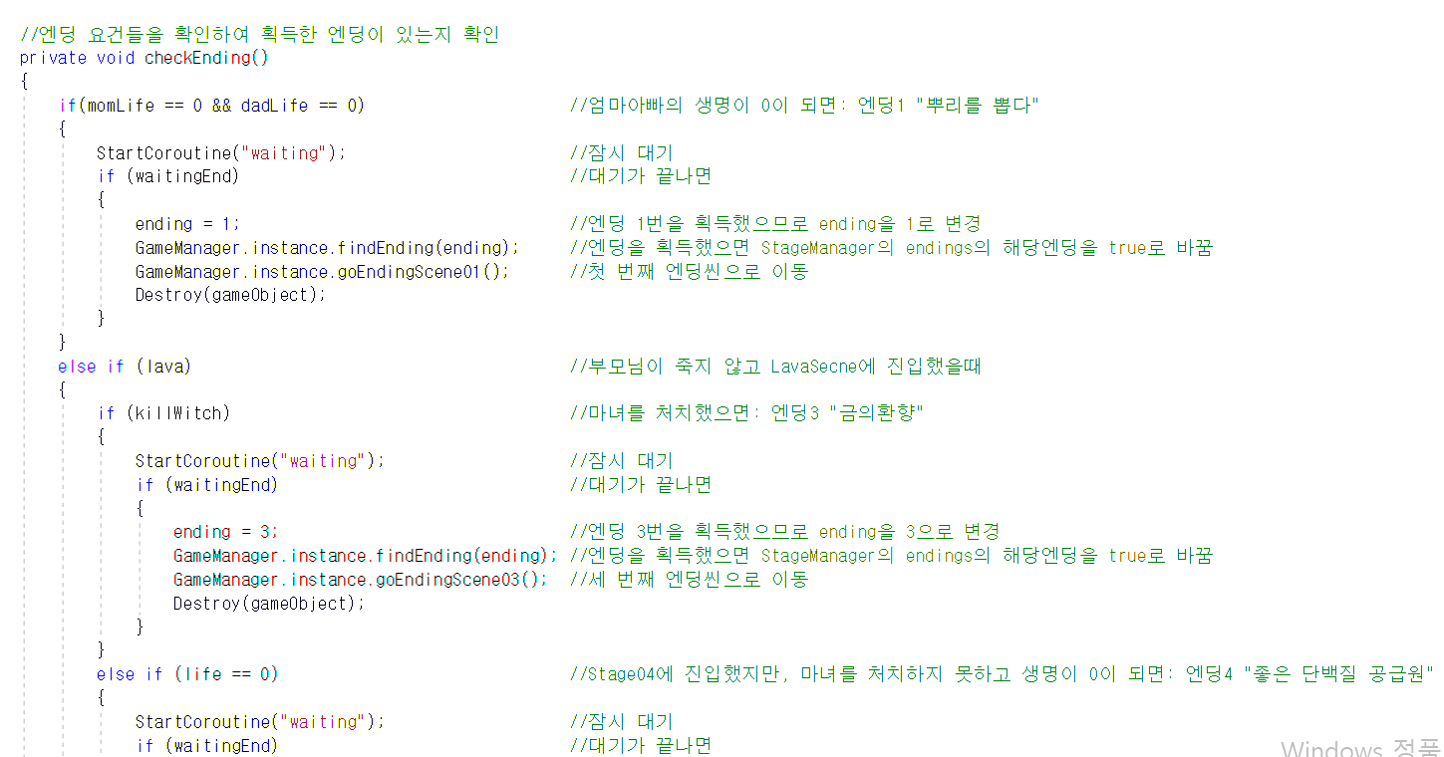
03
코드 설명 | 하윤주
ending 변수에 번호를 메겨 if문으로 엔딩 요건을 확인하고 획득한 엔딩이 있는지 확인

Slide 14
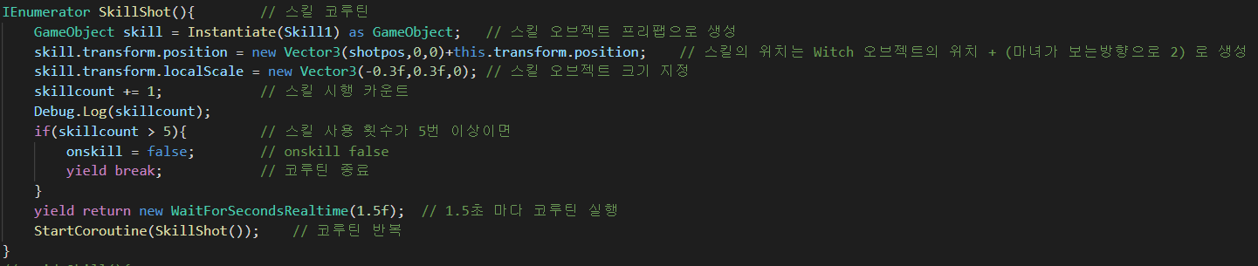
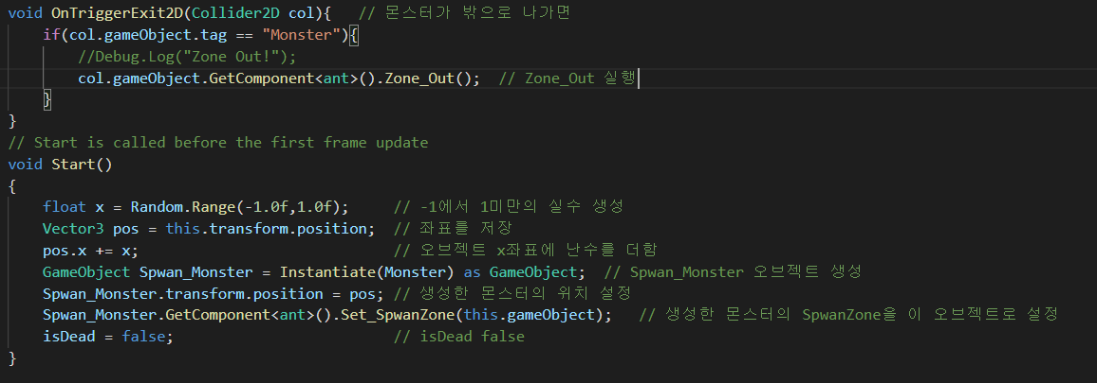
03
코드 설명 | 임채선
마녀가 쓰는 스킬 Ienumerator를 사용하여 코루틴으로 생성
몬스터 스폰 존 생성
범위를 벗어나면 다시 불러오게 설정

Slide 15
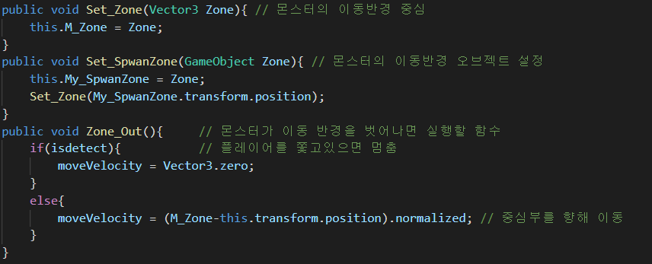
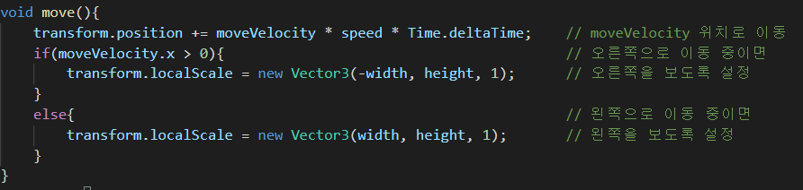
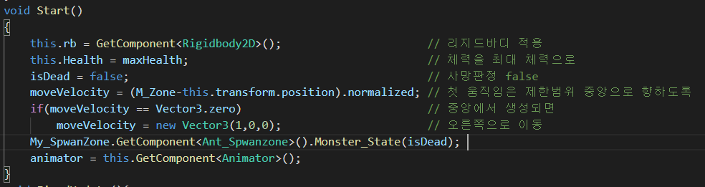
03
코드 설명 | 임채선
몬스터 AI
플레이어의 위치 받아온 후 추적
이동반경 오브젝트 기준으로 움직임

Slide 16
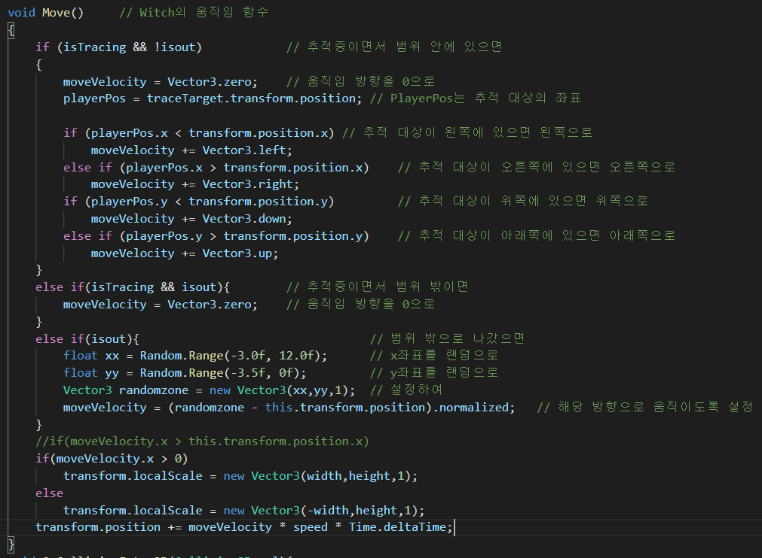
03
코드 설명 | 임채선
마녀의 움직임
①추적중이면서 플레이어가 범위 안에 있을때 →좌표를 받아 따라가도록 함
②추적중이면서 플레이어가 범위 밖이면
→랜덤으로 움직이게 설정

Slide 17
Contents
팀원소개
게임 설명
코드 설명
시연영상

Slide 18
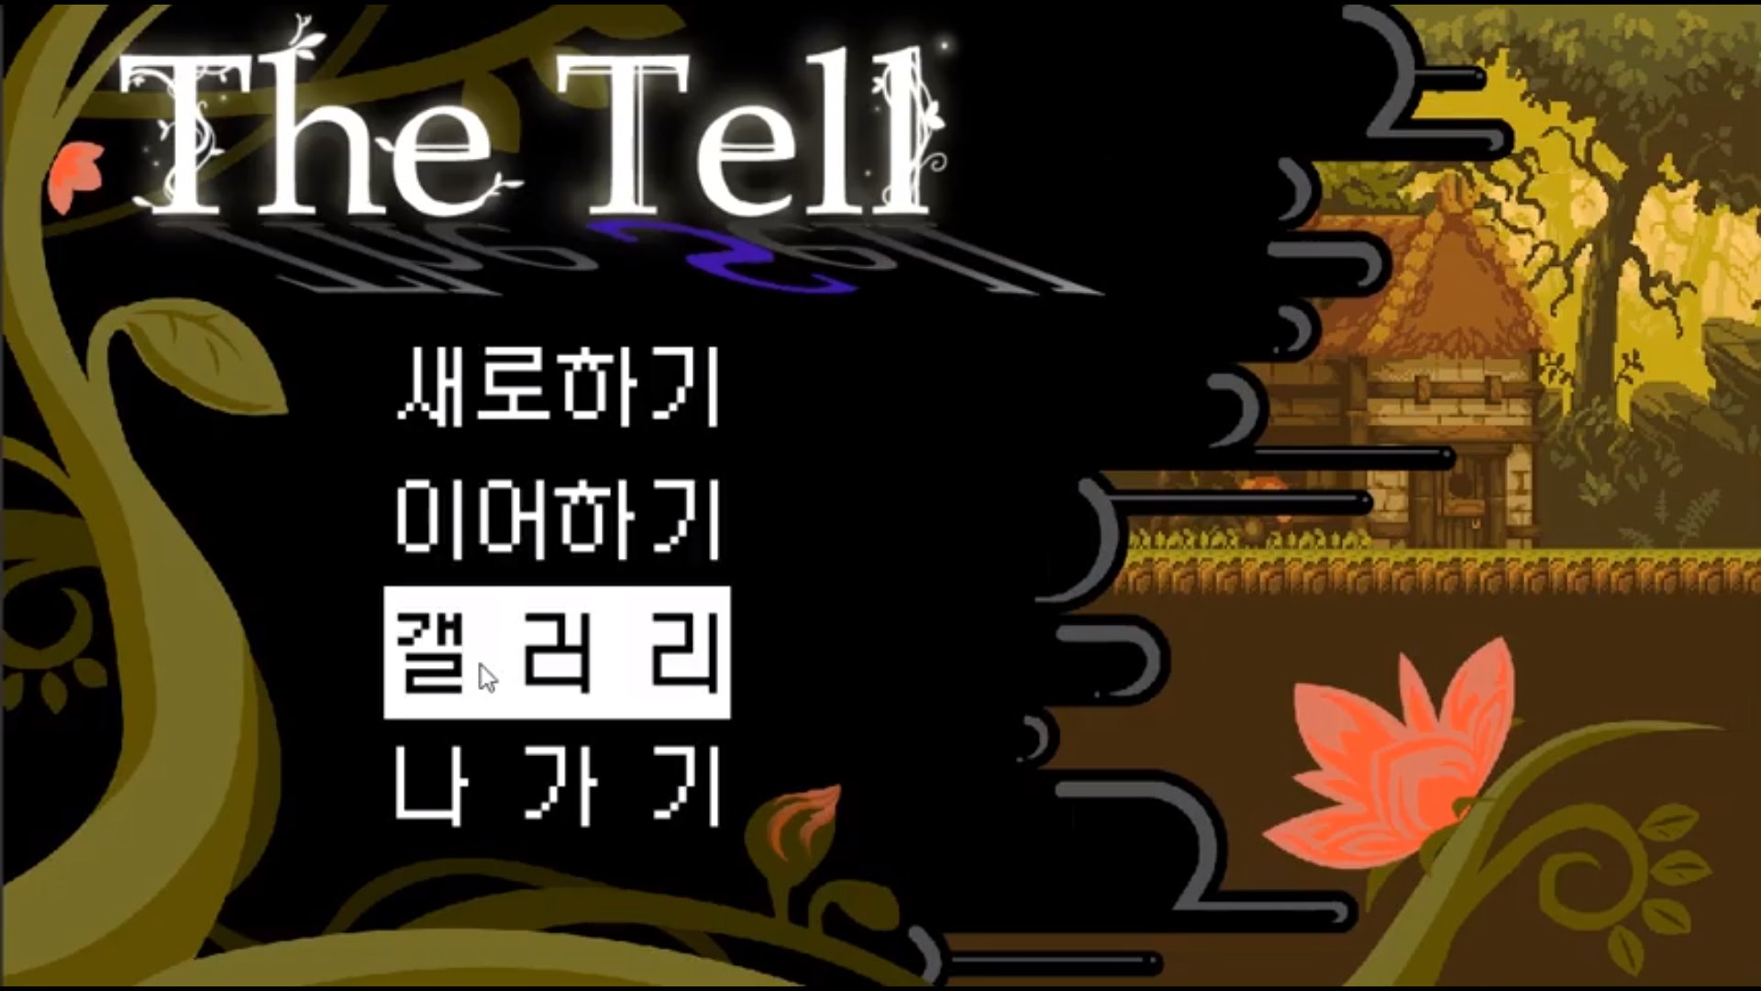
04
시연영상
https://youtu.be/vbUkbEXFzHg

Slide 19



[fin episode]
감사합니다

